Slide 1

2026. 10 · 기획팀
2026 하반기 계획
작은 팀이 만드는 다음 6개월
Notes:
표지 배경: 튜토리얼 'PPT 표지 배경'. 왼쪽 45%를 비워 두라고 지시한 덕에 제목이 그대로 올라간다.

Slide 2

목차
01
문제와 기회
02
우리가 일하는 방식
03
무엇을 만드나
04
함께할 팀

Slide 3

01
문제와 기회

Slide 4
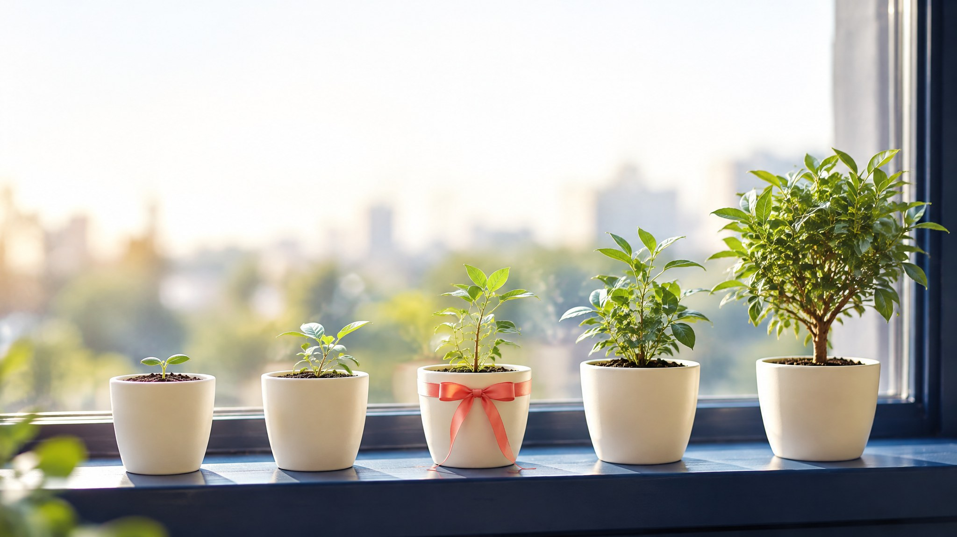
작게 시작해서, 꾸준히 키운다
한 번에 크게가 아니라, 매달 조금씩

Slide 5
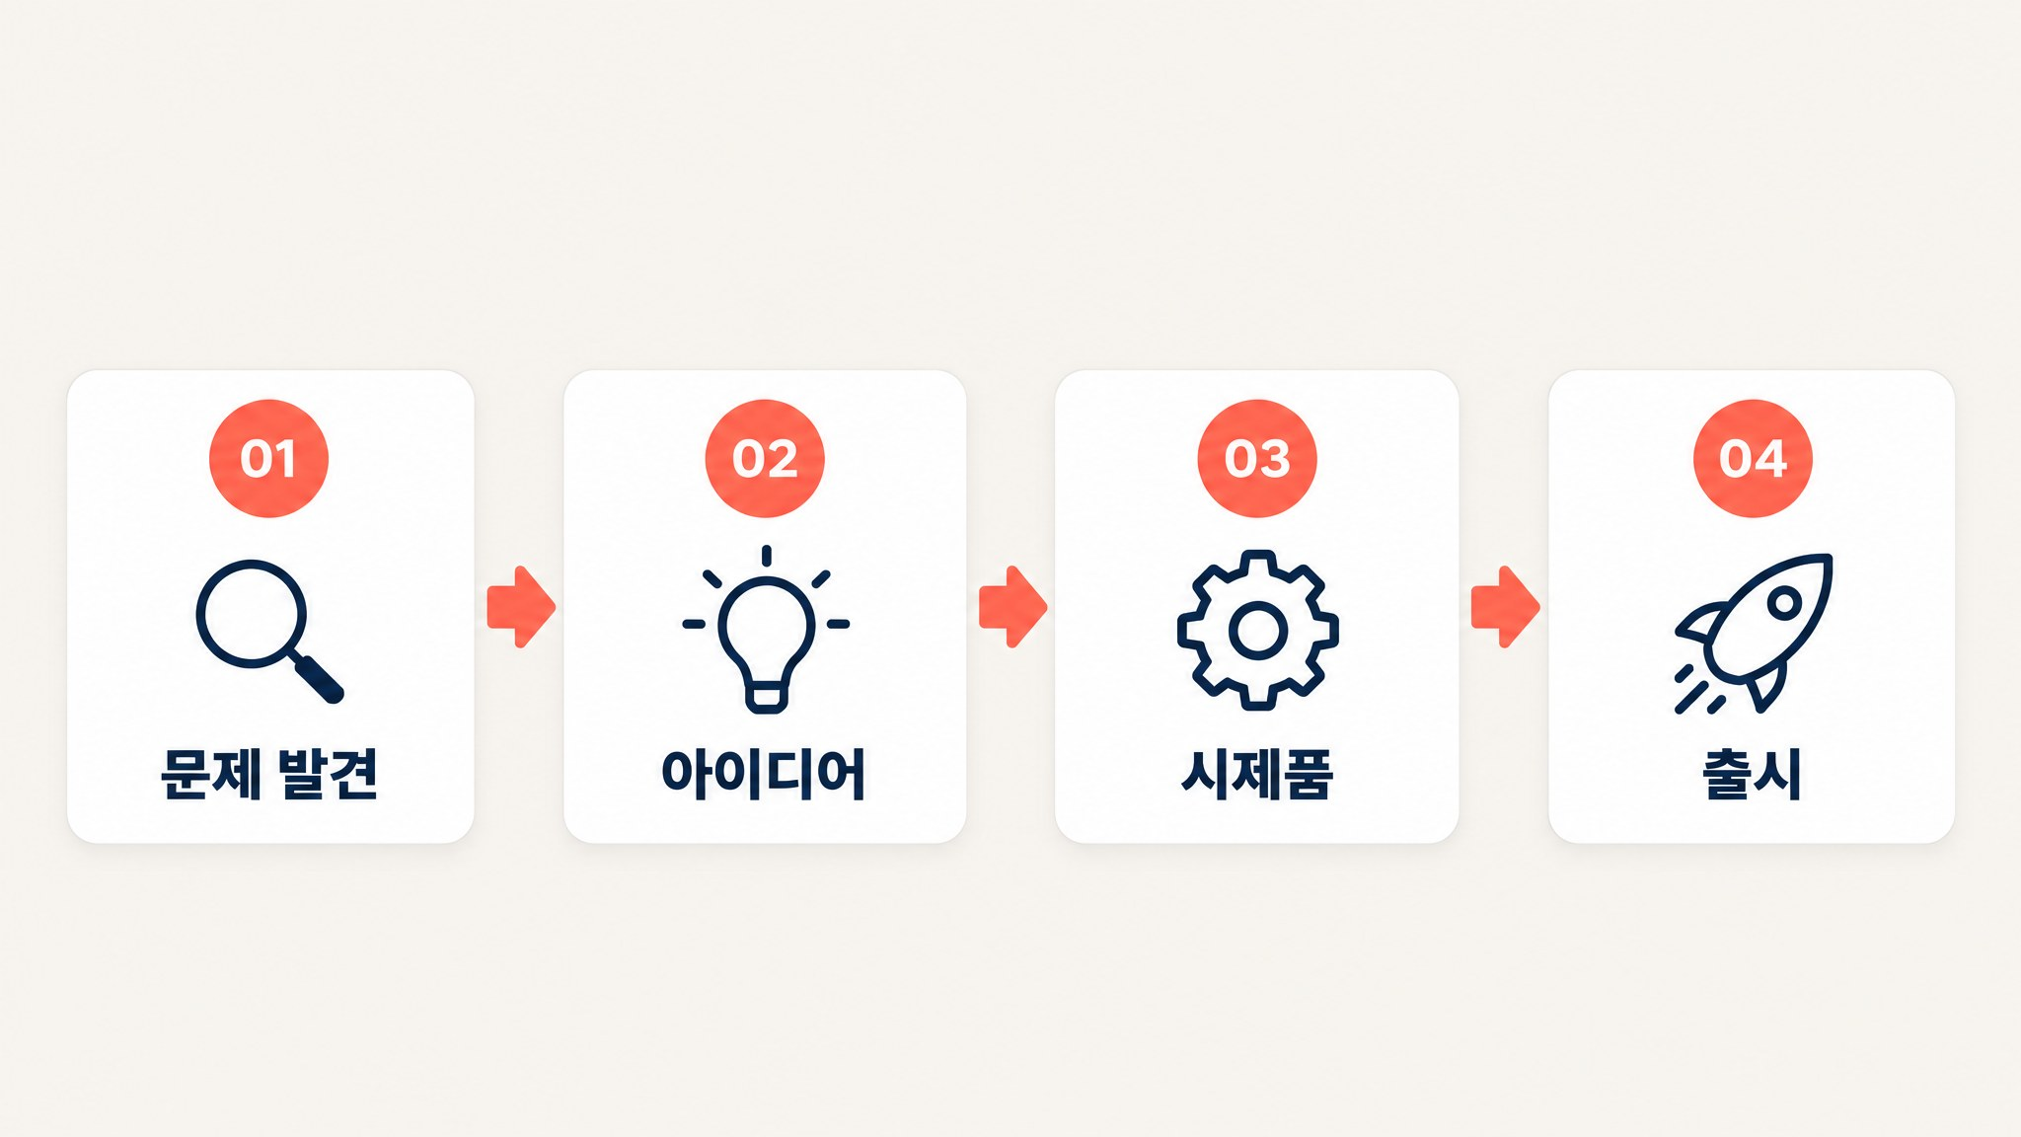
02 우리가 일하는 방식

Slide 6




하반기 세 가지 목표
핵심 기능 하나에 집중
매주 사용자와 대화
2주마다 작게 출시
기능을 늘리기보다 가장 많이 쓰는 기능을 다듬습니다.
매주 금요일, 사용자 세 명과 30분씩 이야기합니다.
큰 발표 대신 2주 간격으로 조금씩 내보냅니다.

Slide 7
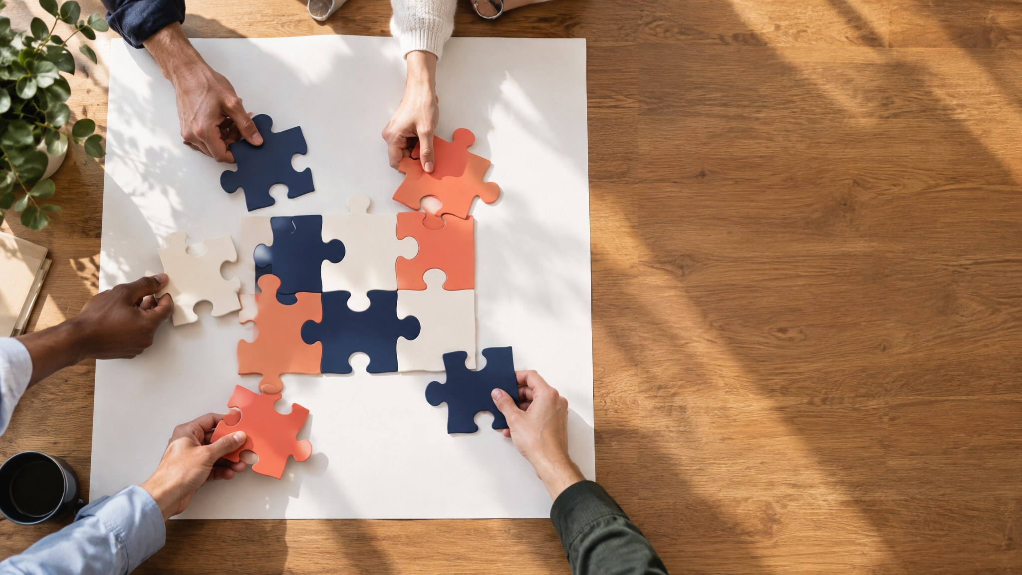
혼자보다 함께
기획·개발·디자인이 한 테이블에서 같은 그림을 맞춥니다.

Slide 8
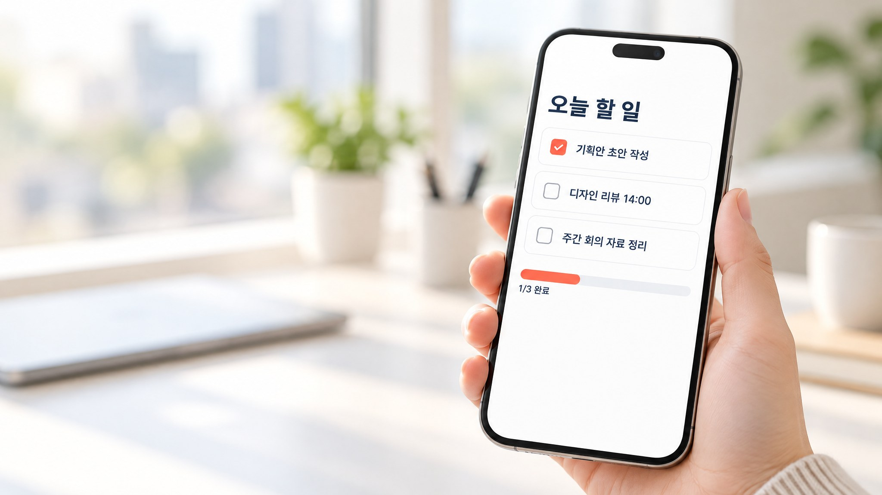
03 무엇을 만드나
할 일 앱 '오늘' 화면
하루 할 일을 한 화면에
진행률을 한눈에
11월 첫 주 공개

Slide 9
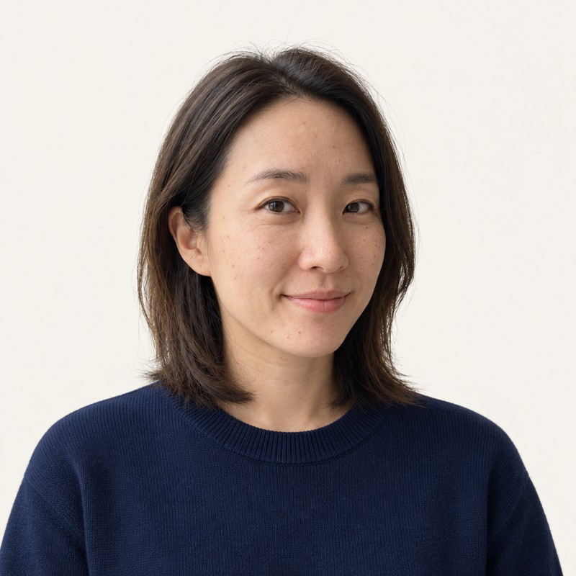
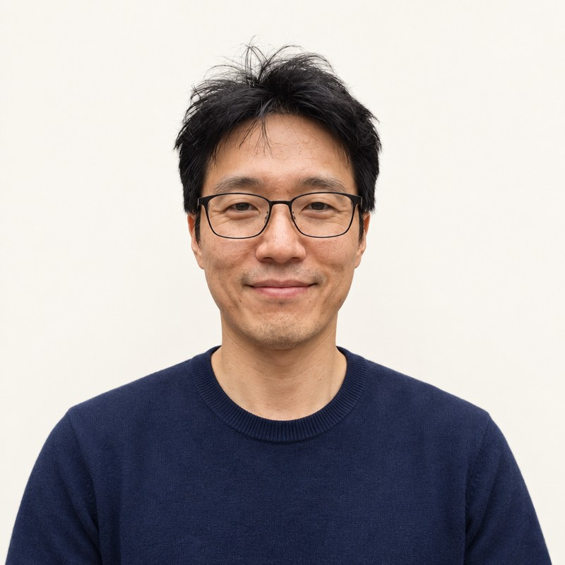
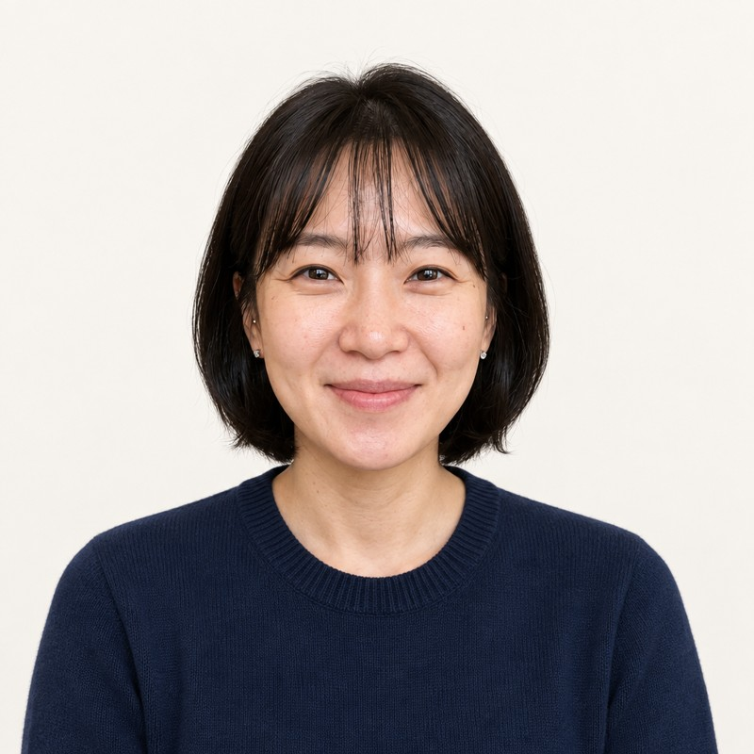
04 함께할 팀
김서연
박준호
이하은
기획
개발
디자인
※ 예시 인물은 AI로 만든 가상 인물입니다.

Slide 10

감사합니다
질문은 언제든 편하게 남겨 주세요

